Slide 2
درس: مطالعات اجتماعی پایه نهم
موضوع : زیست بوم های توندرا وتایگا
گردآوری و تهیه: محمد محسنی
وبسایت گاما
gama.ir

Slide 3
توندرا
1

Slide 4
زیست بوم توندرا: توندرا بیشترشامل مناطق جلگه ای فاقد درخت وکالً گیاهان بلند قد درعرض های بلند جغرافیایی می باشد ، چون دراین زیست بوم درختان به دلیل برودت شدید ویخبندان دائمی و وجود یك الیه یخ زده درزیرخاك که پرمافراست نامیده می گردد،همچنین کمی تابش نورخورشید نمی توانندرشد مناسبی داشته باشند. درتوندراها،زیست گیاهی تمایل اندكی به رشد ونمودرسطح زمین دارد. درتابستان تعداد زیادی از پرندگان به توندرا مهاجرت می كنند تا از حشرات آن تغذیه نمایند.
2

Slide 5
دو نوع توندرای اصلی وجود دارد. این دو نوع عبارتند از: توندرای آرکتیک یا قطبی و توندرای آلپی یا کوهستانی. الف) توندرای قطبی : در نیم کره‌ی شمالی، و در دایره‌ی قطبی واقع شده است و سردترین نقطه‌ بر روی زمین است! مطالعات نشان می‌دهند که قطب شمال یعنی جایی که توندرا در آن قرار دارد در گذشته به سردی امروز نبوده است. این امر به علت حرکات تدریجی صفحات تشکیل دهنده‌ی سطح زمین و تغییر مداوم در شرایط آب و هوایی جهان است که منجر به شرایط آب و هوایی فعلی توندرا شده است.
3

Slide 6
ب)توندرای آلپی (کوهستانی) : از مناطقی با ارتفاع بالا شامل قلل کوهها تشکیل می‌شود. بسیاری از مردم فکر می‌کنند که در قطب جنوب نیز توندرا وجود دارد. . با این حال، شرایط آب و هوایی قطب جنوب برای تشکیل یک توندرای ایده آل نا مساعد است، به همین دلیل، برخی از کار شناسان، توندرای قطب جنوب را یک توندرای واقعی به حساب نمی‌آورند.
4

Slide 7
آب و هوا در بیوم توندرا
5

Slide 8
در این بخش از دنیا زمستان‌ها غالبند و تابستان‌ها معمولاً کوتاه و گرم هستند. در بیوم توندرا میزان بارندگی بسیار کم است، به همین دلیل در این منطقه گیاهان و جانوران کمتری وجود دارند. متوسط دمای هوا در طول زمستان تقریباً ۳۴- درجه‌ی سانتی‌ گرادمی‌باشد، ولی به پایین‌تر از این دما یعنی-70درجه سانتی گراد نیز می‌رسد. در طول تابستان، متوسط دما در حدود ۱۲ گراداست.شرایط آب و هوایی در توندرا منجر به تشکیل یخ – خاک یعنی لایه‌ای از خاک شده است که همیشه یخ زده است، عمق یخ – خاک تقریباً یک متر است (۲۵ – 90 سانتی متر)، و هرگز ذوب نمی‌شود
6

Slide 9
جانوران توندرا
7

Slide 10
بیوم توندرا دارای تقریباً ۴۸ گونه پستان دار است، که در مقایسه با سایر نقاط جهان این تعداد بسیار کم است. اما با درنظر گرفتن شرایط آب و هوایی، این تعداد کاملاً خوب است. جانورانی که در منطقه‌ی توندرا زیست می‌کنند به طور عمده شامل حیواناتی مانند خرس‌های قطبی، روباه قطبی، جغد برفی، گاو نر شمالی، گوزن شمالی، گوسفند دال، و پنگوئن‌ها هستند.
8

Slide 11
در طول تابستان، توندرا شاهد ظهور حشراتی مانند پشه‌، مگس‌، حشره‌ای با دم فنری، عنکبوت‌، سوسک‌، پروانه‌، ملخ‌، و سر خرطومی‌ است. این حشرات از نوعی خون ضد یخ برخوردارند که به آنها کمک می‌کند تا در طول زمستان زنده بمانند. در طول تابستان، گونه‌های مختلفی از پرندگان به سمت بیوم توندرا مهاجرت می‌کنند تا از حشراتی که در این فصل تکثیر می‌شوند تغذیه کنند. پرندگانی مانند غاز برفی، قوهای توندرا، پرستوهای قطبی، مرغ‌های غواص، شاهین‌ها، و پنگوئن‌ها در تابستان‌ها توندرا را پر می‌کنند و در زمستان‌ها به سمت جنوب مهاجرت می‌کنند. با توجه به این مهاجرت، جمعیت پرندگان بر اساس فصل، دائماً در حال تغییر است.
9

Slide 12
گیاهان موجود در بیوم توندرا
10

Slide 13
بیوم توندرا شامل بیش از ۱۷۰۰ گونه‌ی گیاهی در مناطق قطبی و تقریباً قطبی است. این گیاهان عبارتند از سنگ روی سیاه، توت سیاه، علف‌ها، جگن‌ها، داروی جگر، خزه‌های گوزن شمالی، گل سنگ‌ها، گیاهان سنگ روی پرزی، درختان غان و درختان بید. درخت بید کوتوله در منطقه‌ی توندرا دارای تنها ۵ سانتی متر قد است و تمایل به گسترش در تمام سطح زمین را دارد. خزه‌ی قطبی، در توندرا به وفور یافت می‌شود، و به آن لقب ماکروفیت آب شیرین با طولانی‌ترین زندگی و کوتاهترین رشد در جهان را می‌دهند. این گونه‌ی گیاهی در بستر رود خانه‌های توندرا و در اطراف زمین‌های باتلاقی و لجنزارهایی رشد می‌کند که در تابستان‌ها تشکیل می‌شوند. بیش از ۴۰۰ گونه‌ی مختلف از گلها در منطقه‌ی توندرا یافت می‌شوند. این گلها شامل سفرس زرد و نوعی کاهوی کوتوله هستند.
11

Slide 14
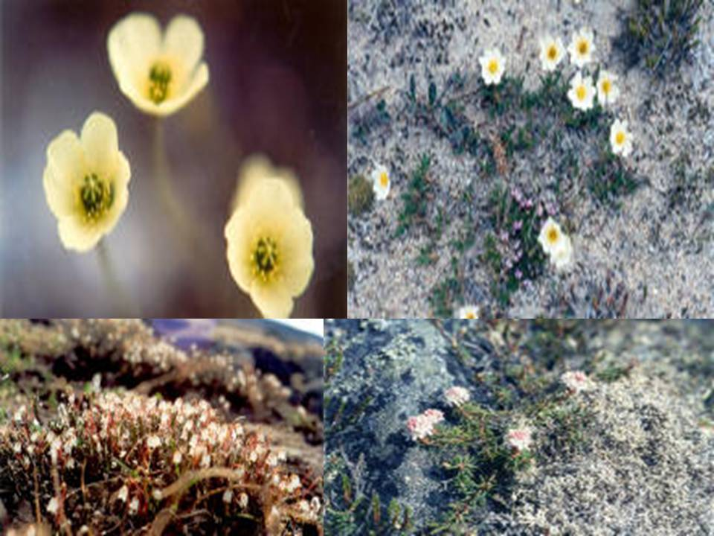
12

Slide 15
تایگا
13

Slide 16
زیست بوم تایگا: تایگا یا جنگل های مخروطیان شمالی، سرزمین های مجاورقطبی شمال ازآمریکای شمالی تا اروپا وآسیا را دربرمی گیرد. زمستان های این منطقه سرد وطوالنی ولی دارای تابستان های کوتاه توام با سرما می باشد. گیاهان وجانوان تایگا خود راباشرایط آب وهوایی آن به صورت های گوناگون تطبیق می دهند. درختان آن اغلب مخروطیان همیشه سبزبا برگ های کوچک بوده وبیشترحیوانات به هنگام شرایط سخت فصول سرد سال به سایر مناطق مهاجرت می کنند.
14

Slide 17
تایگا در بخش هاي شمالي آمريكاي شمالي، اروپا و آسيا قرار دارد. تايگاها معمولاً در جنوب تندراها و شمال جنگل هاي معتدلی كه در زمستان برگشان مي ريزد و علفزارها ي معتدل قرار دارند.
15

Slide 18
موجودات تایگا
16

Slide 19
تايگاها به خاطر زمستان هاي تند و ناملايم تنوع جانوري نسبتاً كمي دارند. بعضي از جانوران تايگا مي توانند از عهده آب و هواي زمستاني سرد برآيند. اما بسياري از آنها در طول زمستان به آب و هواهاي گرم تر مهاجرت مي كنند در حالي كه بقيه به خواب زمستاني فرو مي روند.
بعضی از جانورانی که در تایگا زندگی می کنند عبارتند از:
مورچه، گوزن، گوزن درختزار، گوزن شمالی، خرس قهوه ای، خرس سیاه، روباه قطبی، گرگ قطبی، خرگوش قطبی، کرم زمینی، غاز کانادایی،غاز برفی، عقرب، گرگ، جغد برفی، جغد شاخدار بزرگ، آهوی کوهی، سنجاب، راسو، راسوی دم کوتاه، موش آبی، شاهین دم قرمز، پشه، گاو نر، موش صحرایی قطب شمال، سگ هاسکی، گربه وحشی، گرگ خاکستری، جغد، روباه، قاقم، خرسک، عقاب طاس، سگ آبی.
17

Slide 20
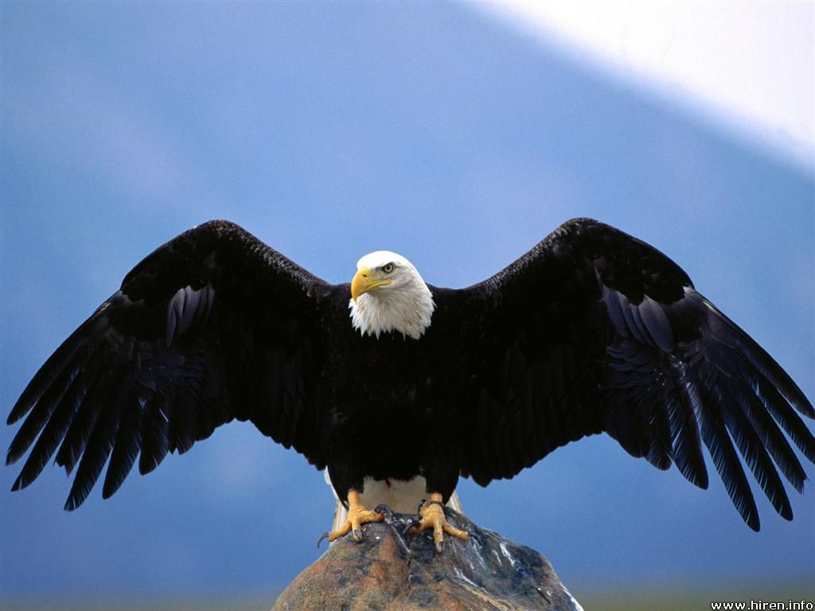
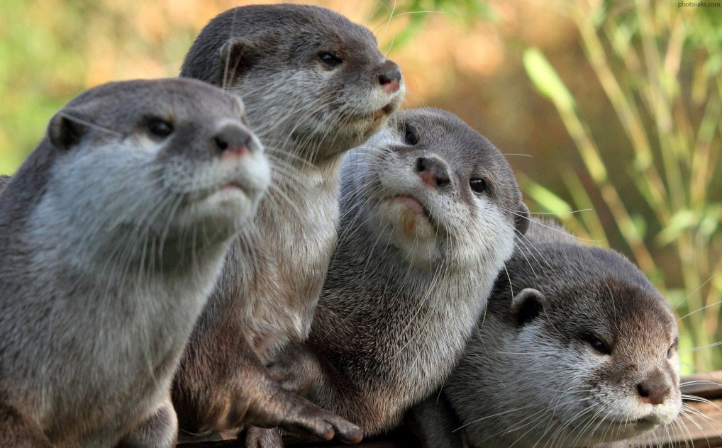
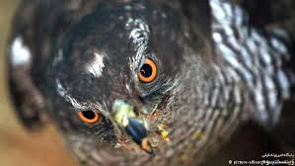
18

Slide 21
پوشش گیاهی تایگا
19

Slide 22
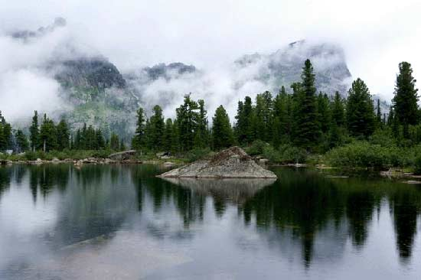
دو نوع تايگا وجود دارد: درختزارهاي باز با درختاني كه فضاي بينشان گسترده است و جنگل هاي متراكمي كه كفشان سايه است. خاک این بیوم اسیدی بوده و کشورهایی مثل سوئد و قسمت هایی از روسیه در آن قرار دارد. پوشش گیاهی تایگا شامل درختان سوزنی برگ و همیشه سبزمثل کاج، کاج نوئل و لاریکس می باشدکه مهمترین جنگلهای صنعتی جهان را تشکیل می دهد.
20

Slide 23
پایان گردآوری: محمد محسنی gama.ir
21

